Slide 1

Perbandingan Metode Bagging, RandomForest, dan Pohon Klasifikasi dengan Validasi Silang Studi kasus: DataTree, BankLoan, dan White Wine
Tugas Kuliah
Pemodelan Klasifikasi
Oleh
Achmad Syaiful (G152170321)
Departemen Statistika
Institut Pertanian Bogor
2018
Notes:
To change the image on this slide, select the picture and delete it. Then click the Pictures icon in the placeholder to insert your own image.

Slide 2
Outlines
Latar Belakang
Hasil dan Pembahasan
Kesimpulan
Data
Metode Analisa

Slide 3
Latar Belakang
Which Ones Better?
Random Forest
Pohon Klasifikasi
Bagging
Data Testing pada tiga data berbeda dengan pendekatan validasi silang

Slide 4
Tujuan
Menentukan metode terbaik antara Bagging, RandomForest, dan Pohon Klasifikasi

Slide 5
Data
Data Sekunder
Data Tree
Bank Loan
White Wine
Respon
Tertarik.Beli
Penjelas
Jenis.Kelamin
Single
Tinggal.di.Kota
Usia
Perokok
Budget
Kesukaan
Respon
Default
Penjelas
age
income
ed
employ
address
debtinc
creddebt
othdebt
Respon
Kelas.Kualitas
Penjelas
fixed.acidity
free.sulfur.dioxide
alcohol
chlorides
pH
volatile.acidity
sulphates
citric.acid
total.sulfur.dioxide
residual.sugar
density
Total data: 1084
Total data: 700
Total data: 4898

Slide 6
Metode Analisa
6. Gunakan satu bagian sebagai testing dan yang lain sebagai training
metode Bagging, RandomForest, dan Pohon Klasifikasi
5. Gunakan satu bagian sebagai testing dan yang lain sebagai training
Membaca data
7. Ulangi bagian 5-6 hingga seluruh bagian pernah menjadi data testing
Lakukan Tahap 1-10 untuk datatree, bankloan, dan white wine
Bangkitkan n bilangan
Buat tabel akurasi yang memuat n bilangan
8. Bandingkan hasil prediksi dengan nilai kelas aslinya dan simpan di tabel Akurasi
4. Bagi data menjadi K bagian
9. Ulangi Tahap 4-8 sebanyak n kali
N=50
Accuracy,
Specificity,
Sensitivity
K=10
10. Bandingkan tabel akurasi dari ketiga metode

Slide 7
Perbandingan Akurasi, Sensitivity, dan Specificity pada DataTree

Slide 8
Perbandingan Akurasi, Sensitivity, dan Specificity pada Bank Loan

Slide 9
Perbandingan Akurasi, Sensitivity, dan Specificity pada White Wine

Slide 10
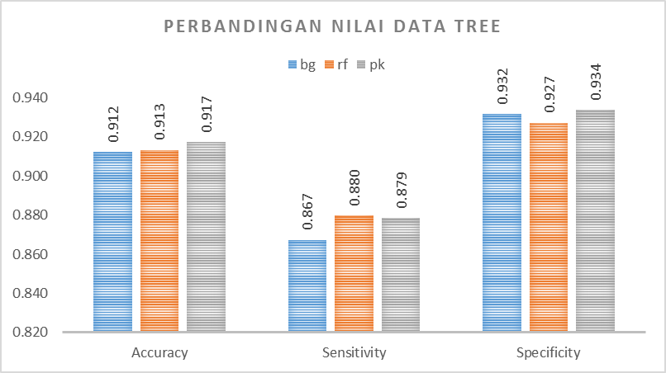
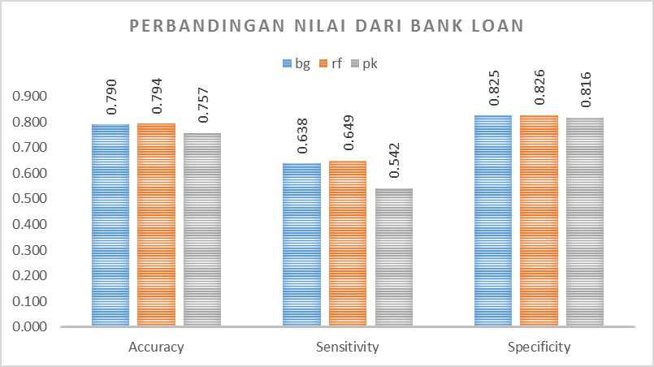
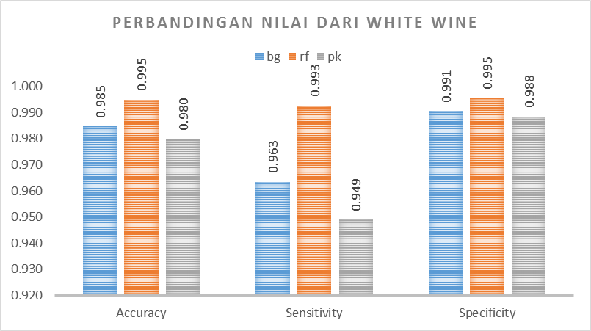
Perbandingan Rataan data dari Ketiga Metode
Pada Gambar di atas terlihat urutan nilai terbaik adalah:
Pohon Klasifikasi
Random Forest
Bagging
Pada Gambar di atas terlihat urutan nilai terbaik adalah:
Random Forest
Bagging
Pohon Klasifikasi
Pada Gambar di atas terlihat urutan nilai terbaik adalah:
Random Forest
Bagging
Pohon Klasifikasi

Slide 11
Kesimpulan
Dari hasil penelitian ini dapat dilihat bahwa Random Forest menghasilkan akurasi relatif tertinggi dibandingkan kedua metode yang lain, disusul metode bagging, dan terakhir pohon klasifikasi pada data yang dicobakan
Meskipun pada penelitian ini Random Forest menghasilkan akurasi yang relatif tertinggi, nilai dari akurasi ini tergantung dari data yang digunakan sehingga dapat memungkinkan pada data lain akurasi yang dihasilkan akan relatif berbeda

Slide 12
Terima Kasih ☺

